Slide 1
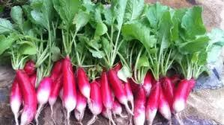
আজকের মাল্টিমিডিয়া ক্লাস রুমে স্বাগতম

Slide 2
পরিচিতি
দেলওয়ারা বেগম
সহকারি শিক্ষক বি,এসসি ( গণিত)
আলতাদীঘি স্নাতক মাদ্রাসা,শেরপুর,বগুড়া।
মোবাইলঃ ০১৭২৮২৪৭৯১০
ই-মেইলঃdelwara@1979gmail.com
শ্রেণিঃদাখিল ৭ম
বিষয়ঃবিজ্ঞান
অধ্যায়ঃ তৃতীয়
সময়ঃ৪৫মিনিট
তারিখঃ ২৩/০৩/২০২০ইং

Slide 3
চিত্র দেখে ভেবে বলো
এটি কিসের ছবি?
কি ধরনের মূল?
প্রধান মূল
মূলের
রূপান্তরিত মূল

Slide 4
আজকের পাঠ
রূপান্তরিত মূল

Slide 5
পাঠ শেষে শিক্ষার্থীরা............
১. মূলের প্রধান কাজ কি তা বলতে পারবে;
২. রুপান্তরিত মূলের গঠণ ব্যাখ্যা করতে পারবে;
৩. রুপান্তরিত অস্থানিক মূল ব্যাখ্যা করতে পারবে।

Slide 6
একক কাজ
মূলের প্রধান কাজ কি?

Slide 7
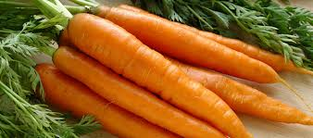
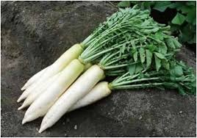
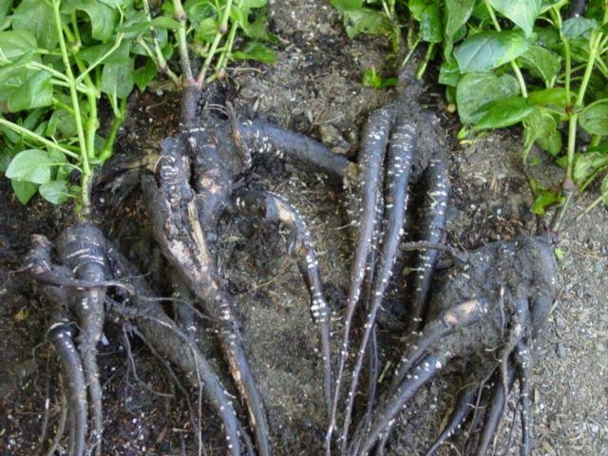
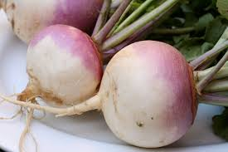
রূপান্তরিত মূল
এগুলো কী হতে পারে?
চিত্রে কী কী দেখতে পাচ্ছো?
কাজঃখাদ্য সঞ্চায় করা।
গঠণঃ রসাল।মধ্যভাগ মোটা এবং দুই প্রান্ত ক্রমশ সরু।
কাজঃ খাদ্য সঞ্চায় করা।
গঠণঃরসাল। মূলের মধ্যভাগ মোটা ও নিচের দিকে ক্রমশ সরু।
গাজরাকৃতি মূল
মূলাকৃতি মূল
গাজর
মূলা
মূল
খাদ্য সঞ্চায়ের জন্য কখবো কখনো প্রধান মূলটি অনিয়মিত ভাবে মোটা হয়।
কাজঃখাদ্য সঞ্চায়।
গঠণঃপ্রধান মূলটির উপরের অংশ গোলাকার এবং নিচের অংশ হঠাৎ করে সরু হয়ে যায়।
কন্দাকৃতি মূল
শালগমাকৃতি মূল
শালগম
সন্ধ্যামালতি গাছের মূল

Slide 8
জোড়ায় কাজ
আকৃতিগত দিক থেকে মূলের প্রকারভেদ উদাহরণ সহ লিখ।

Slide 9
রূপান্তরিত অস্থানিক মূল
অস্থানিক মূল সাধারণত তিন ধরনের কাজ সাধনের জন্য রূপান্তরিত হয়ে থাকে ।
খাদ্য সঞ্চায়
যান্ত্রিক ভারসাম্য রক্ষা
শারীরবৃত্তীয় কার্য সম্পাদন।

Slide 10
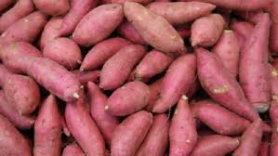
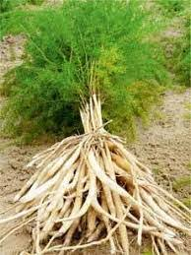
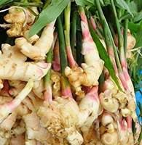
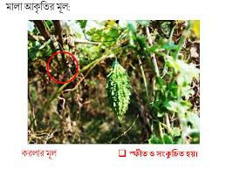
ভেবে বলো চিত্রে কী কী দেখতে পাচ্ছো?
কন্দাল মূলঃ
মিষ্টি আলু
গুচ্ছিত কন্দাল মূলঃ
শতমূলীর মূল
খাদ্য সঞ্চয়ের জন্যই স্ফীত হয়।
স্ফীত হয়।
খাদ্য সঞ্চায়ের জন্য রূপান্তর
মূলের অগ্রভাগ খাদ্য সঞ্চায় করে স্ফীত হয়।
পর্যায়ক্রমে স্ফীত ও সংকচিত হয়।
নডুলুজ মূলঃ
আম আদা বা সঠি
মালাকৃতির মূলঃ
করলার মূল

Slide 11
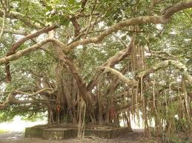
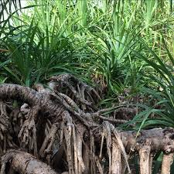
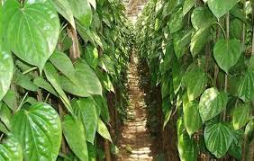
চিত্রে কী কী দেখতে পাচ্ছো?
বট গাছ
ঠেস মূলঃ
কেয়ার ঠেস মূল
স্তম্ভমূলঃ
পর্ব, পর্বমধ্য ও পাতা ধারন করে না। গাছকে সোজাভাবে দাঁড়িয়ে থাকতে সাহায্য করে।
শাখা-প্রশাখার অতিরিক্ত ভার বহন করে এবং গাছকে দৃরতা প্রদান করে।
যান্ত্রিক ভারসাম্য রক্ষার্থে রূপান্তর
অবলম্বনকে আঁকড়ে ধরে উদ্ভিদকে উপরে উঠতে সাহায্য করে।
খাদ্য সংগ্রহ ও ভারসাম্যতে সাহায্য করে।
ভাসমান মূলঃ
কচুরিপানা
আরোহী মূলঃ
পান

Slide 12
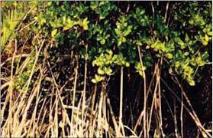
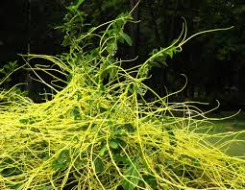
শারীরবৃত্তীয় কার্য সাধনের জন্য রূপান্তর
গরান
রাস্নার বায়বীয় মূল
স্বর্ণলতার শোষক মূল
শ্বাসমূল বা নিউমাটোফোর
পরাশ্রয়ী বায়বীয়মূল
পরজিবী বা শোষক মূল
এদের দেহে ক্লোরোফিল থাকে না তাই খাদ্যের জন্য আশ্রয়দাতা উদ্ভিদের দেহে বিশেষ ধরনের মূল প্রবেশ করে খাদ্যরস শোষণ করে।
প্রধান মূল হতে শাখা মূল মাটির উপরে খাড়াভাবে উঠে আসে। এই সকল মূলে ছোট ছোট ছিত্র থাকে।
এই মূল বাতাস থেকে জলীয় বাষ্প গ্রহণ করে।

Slide 13
দলগত কাজ
“ক” দলঃ খাদ্য সঞ্চায়ের জন্য মূলের রূপান্তর আলোচনা কর।
“খ” দলঃ যান্ত্রিক ভারসাম্য রক্ষার্থে রূপান্তর আলোচনা কর।
“গ” দলঃ শারীরবৃত্তিয় কার্য সাধনের জন্য রূপান্তর আলোচনা কর।

Slide 14
মূল্যায়ন
১। ঠেস মূলের একটি উদাহরণ দাও ।
২। সুন্দরী, গরানের মূল কি ধরনের মূল?
৩। রূপান্তরিত অস্থানিক মূল কেন স্ফীত হয়?
৪। অস্থানিক মূল কয় ধরনের কাজ সাধনের জন্য রূপান্তরিত হয়?

Slide 15
বাড়ির কাজ
প্রধান মূলের রূপান্তরের প্রয়োজনীয়তা আলোচনা কর।

Slide 16
সবাই ভাল থাকবে
ধন্যবাদ

